Slide 1
Проектирование информационных систем
Пантенков Сергей Александрович
pantenkov@gmail.com
Санкт-Петербург, 2015

Slide 2
Лекция №4.Проектирование интерфейсов, интеграция и прототипирование
Цель лекции:
Определить типы интерфейсов
Получить общие сведения о способах интеграции
Получить информацию о принципах проектирования интерфейсов и необходимости прототипирования
Ознакомиться с типовыми решениями для прототипирования и проектирования интерфейсов

Slide 3
Состав лекции
Определения
Типы интерфейсов
Аппаратные интерфейсы
Программные интерфейсы
Механизмы интеграции
Пользовательские интерфейсы
Приложения для проектирования

Slide 4
Определения
Интерфейс - совокупность возможностей, способов и методов одновременного действия (в том числе посредством обмена информацией между ними) двух имеющих общее разграничение, то есть не связанных линейно, информационных систем, устройств или программ, определяемая их характеристиками, а также характеристиками соединения, сигналов обмена и т.д.
Прототипирование - быстрая «черновая» реализация базовой функциональности для анализа работы системы в целом. На этапе прототипирования малыми усилиями создается работающая система (возможно неэффективно, с ошибками, и не в полной мере). Во время прототипирования видна более детальная картина устройства системы.

Slide 5
Типы интерфейсов
Аппаратные интерфейсы
Программные интерфейсы
Пользовательский интерфейс

Slide 6
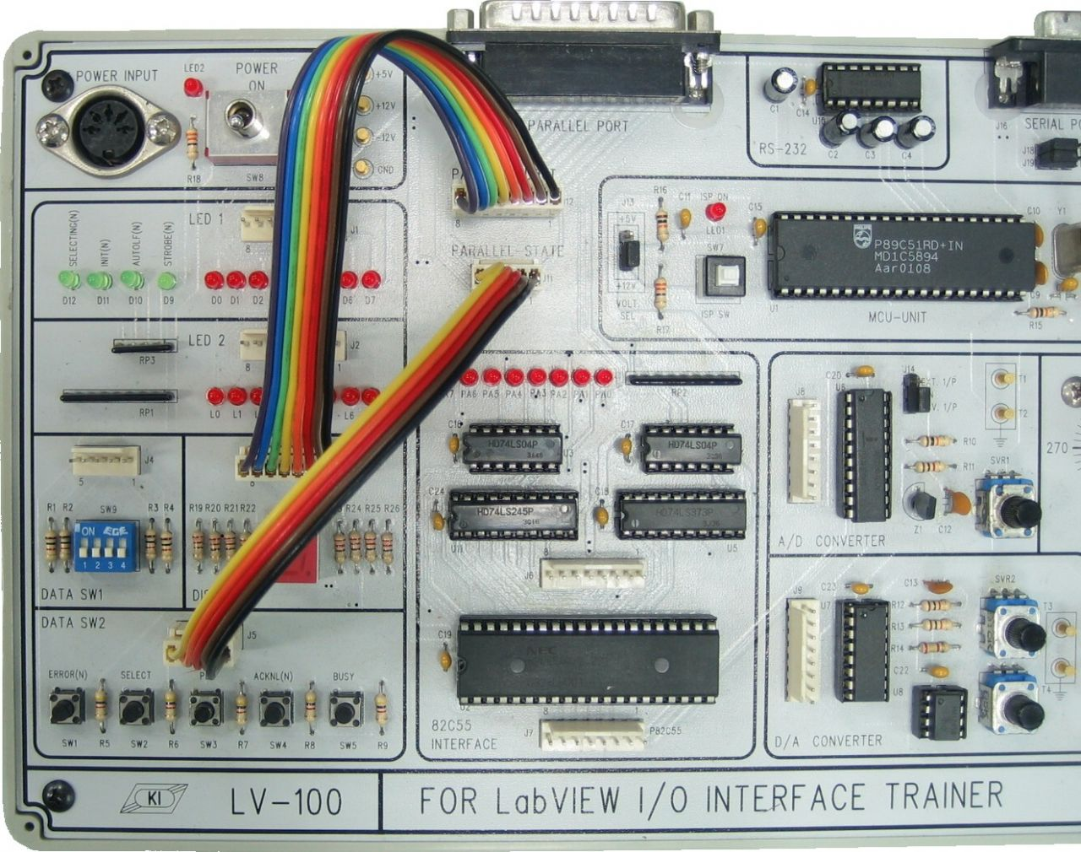
Аппаратные интерфейсы
Аппаратный интерфейс представляет собой систему шин, разъемов, согласующих устройств, алгоритмов и протоколов, обеспечивающих связь всех частей микропроцессорной системы между собой. От характеристик интерфейса зависит быстродействие и надежность системы.

Slide 7
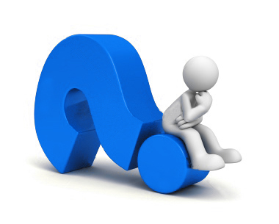

Программные интерфейсы
Программный интерфейс — функциональность, которую некоторый программный компонент предоставляет другим программным компонентам.
Интеграция — (от лат. integratio — «соединение») — процесс объединения частей в целое.
Интеграция данных - объединение данных, находящихся в различных источниках и предоставление данных пользователям в унифицированном виде.
Интеграция приложений – реализация взаимодействия различных приложений на основе унифицированных механизмов

Slide 8
Термины
Протокол — от др.-греч. πρωτόκολλον; πρώτος — первый + κόλλα — клей.
Протокол взаимодействия— стандарт, описывающий правила взаимодействия функциональных блоков при передаче данных
Протоколы взаимодействия ИТ-систем как правило располагаются на седьмом уровне модели OSI

Slide 9
Ключевые элементы интеграции
Набор взаимодействующих ИС
Состав передаваемых данных
Способ взаимодействия
Набор событий
Протокол взаимодействия

Slide 10
Общие проблемы интеграции
Ограниченность типов данных
Сложность соблюдения стандартов
Каждая систем должна реализовать интерфейсы для интеграции
Необходимость поддержки обратной совместимости
Снижение скорости работы

Slide 11
Типы интеграции
Локальная
Распределенная

Slide 12
Локальная интеграция. Плагины
Плагин (англ. plug-in, от plug in «подключать») — независимо компилируемый программный модуль, динамически подключаемый к основной программе и предназначенный для расширения и/или использования её возможностей. Плагины обычно выполняются в виде библиотек общего пользования.
Реализуется на базе типовых интерфейсов приложения
Создается на языке, поддерживаемым приложением
Не работает вне приложения

Slide 13
Интеграция КИС
Распределенное взаимодействие, в т.ч. сетевое.
Двусторонняя передача данных
Большой объем и сложные структуры данных

Slide 14
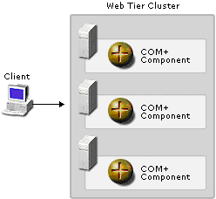
Способы интеграции
API (application programming interface) – интерфейс программирования приложения
COM (component object model)- технологический стандарт от Microsoft, предназначенный для создания программного обеспечения на основе взаимодействующих компонентов, каждый из которых может использоваться во многих программах одновременно. Стандарт воплощает в себе идеи полиморфизма и инкапсуляции объектно-ориентированного программирования. В современных версиях Windows COM используется очень широко. На основе COM были реализованы технологии: Microsoft OLE Automation, ActiveX, DCOM, COM+, DirectX, а также XPCOM.

Slide 15
Способы интеграции
OLE (англ. Object Linking and Embedding, cвязывание и встраивание объекта) — технология связывания и внедрения объектов в другие документы и объекты, разработанные корпорацией Майкрософт.
OLE позволяет передавать часть работы от одной программы редактирования к другой и возвращать результаты назад. Например, установленная на персональном компьютере издательская система может послать некий текст на обработку в текстовый редактор, либо некоторое изображение в редактор изображений с помощью OLE-технологии.

Slide 16
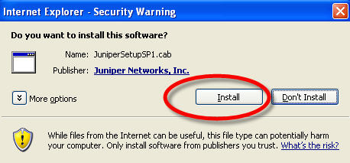
Способы интеграции
ActiveX — фреймворк для определения программных компонентов, пригодных к использованию из программ, написанных на разных языках программирования. Программное обеспечение может собираться из одного или более таких компонентов, чтобы использовать их функциональность.
Впервые эта технология была внедрена в 1996 году компанией Microsoft как развитие технологий Component Object Model (COM) и Object Linking and Embedding (OLE) и широко используется в операционных системах семейства Microsoft Windows, хотя сама технология и не привязана к операционной системе.

Slide 17
Способы интеграции
SOAP (от англ. Simple Object Access Protocol — простой протокол доступа к объектам; вплоть до спецификации 1.2) — протокол обмена структурированными сообщениями в распределённой вычислительной среде. Первоначально SOAP предназначался в основном для реализации удалённого вызова процедур (RPC). Сейчас протокол используется для обмена произвольными сообщениями в формате XML, а не только для вызова процедур. Официальная спецификация последней версии 1.2 протокола никак не расшифровывает название SOAP. SOAP является расширением протокола XML-RPC.

Slide 18
SOAP. Основные принципы
Использование XML для формирования пакетов данных
Применение HTTP в качестве пассивного наблюдателя
Формализация API в формате WSDL
Использование интерфейсов, основанных на объектах и методах

Slide 19
Способы интеграции
REST (сокр. от англ. Representational State Transfer — «передача состояния представления») — архитектурный стиль взаимодействия компонентов распределённого приложения в сети.
Не является языком программирования или нотацией. Используется удаленный вызов процедур по HTTP

Slide 20
REST. Основные принципы
Все является ресурсами с уникальным идентификатором (URL)
Все операции клиента с сервером stateless, т.е. сервер не должен хранить вообще никакой информации о клиенте – никакой сессии
Все запросы можно поделить на 4 типа в соответствии с CRUD, причем каждому типу сопоставляется HTTP метод – Post, Get, Put и Delete
Вся логика крутится вокруг ресурсов, а не операций

Slide 21
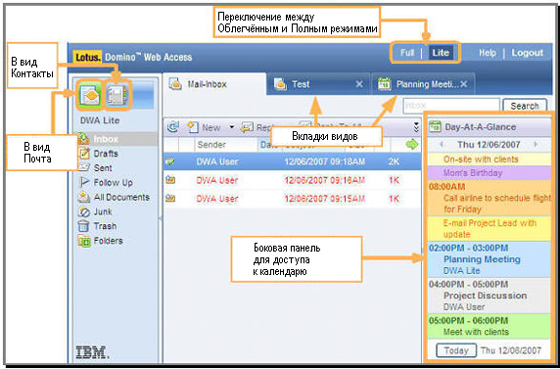
Пользовательский интерфейсы
Пользовательский интерфейс — разновидность интерфейсов, в котором одна сторона представлена человеком (пользователем), другая — машиной/устройством. Представляет собой совокупность средств и методов, при помощи которых пользователь взаимодействует с различными, чаще всего сложными, машинами, устройствами и аппаратурой.
Типы интерфейсов
Визуальный
Жестовый
Голосовой
Материальный

Slide 22
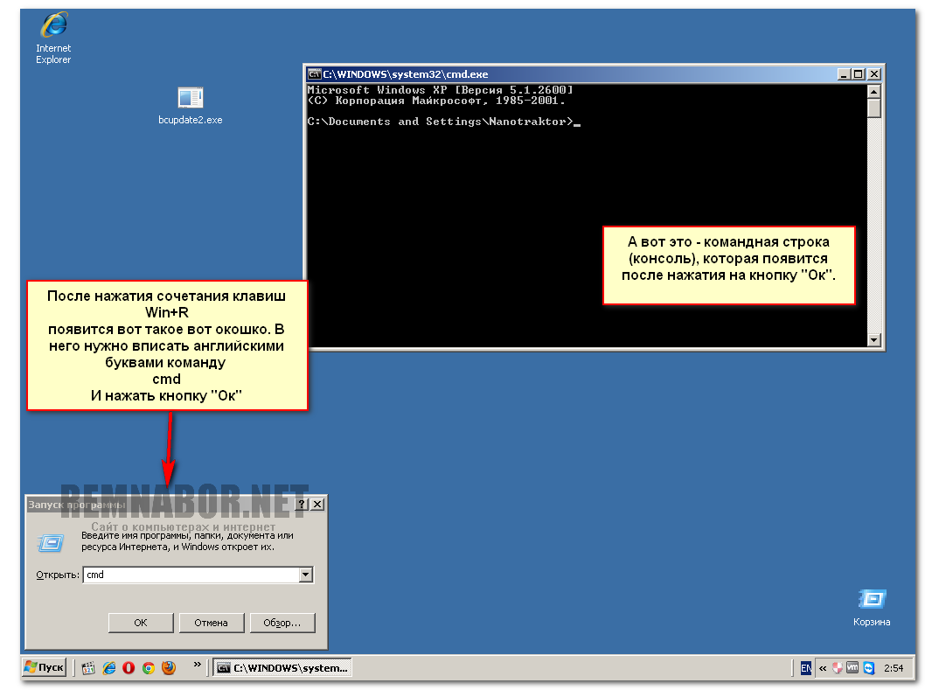
Визуальный интерфейс
Текстовый – командная строка
Графический
Оконный
Веб-ориентированный

Slide 23
Принципы проектирования пользовательского интерфейса
Программа для пользователя – это интерфейс
Интерфейс должен быть интуитивно понятным.
Интерфейс должен соответствовать отраслевым стандартам
Количество действий пользователя должно быть минимизировано
Необходимо уменьшать вероятность ошибки
Необходимо использовать единую цветовую гамму

Slide 24
Прототипирование
Прототипирование - быстрая «черновая» реализация базовой функциональности для анализа работы системы в целом. На этапе прототипирования малыми усилиями создается работающая система (возможно неэффективно, с ошибками, и не в полной мере). Во время прототипирования видна более детальная картина устройства системы.

Slide 25
ПО для протипирования и проектирования интерфейса
Axure
Balsamiq MockUps
Omnigraffle
Mockingbird
Mockup Builder
Microsoft Visio

Slide 26

Спасибо за внимание!
pantenkov@gmail.com
Санкт-Петербург, 2015

